Slide 1
Universidad Nacional de Chimborazo Coordinación de Nivelación y Nivelación SALUD MORFOFISIOLOGÍA UNIDAD 1 POSICIONES ANATÓMICAS Lcda. Sandy paredes

Slide 2
Posición anatómica
Posición de referencia, que da significado a los términos direccionales usados ​​en la descripción en las partes y regiones del cuerpo.
Es una posición especifica en la que los anatomistas estudian las discusiones sobre el cuerpo, la forma en que se mueve, su postura o la relación entre una zona y otra.
Colocación del cuerpo para facilitar procedimientos diagnósticos o terapéuticos.

Slide 3
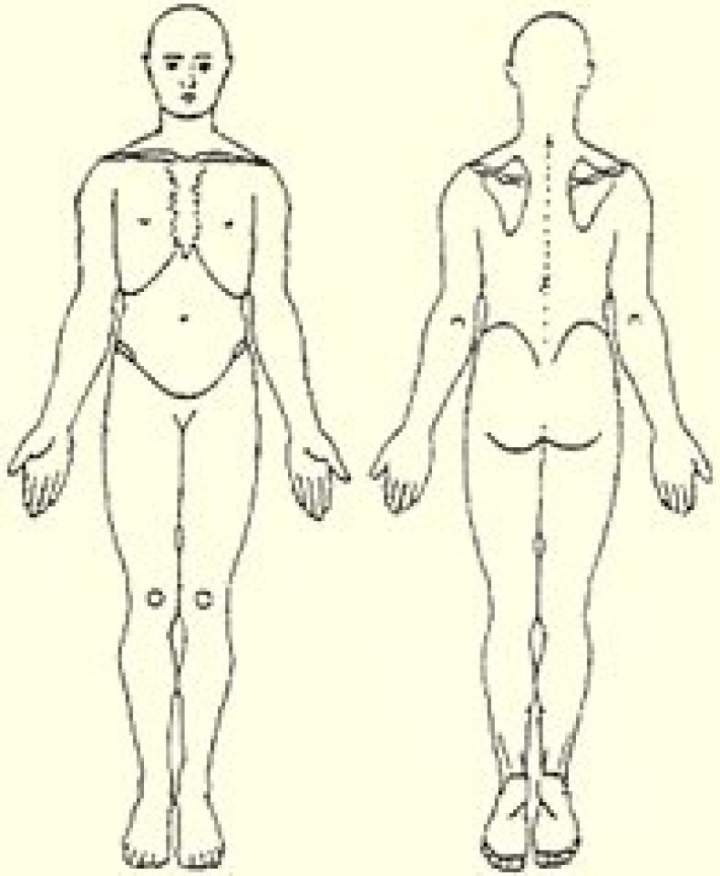
El cuerpo está en una postura erguida (de pie, ortostática o bípeda) con las extremidades superiores extendidas a lo largo del torso y las palmas hacia adelante. La cabeza y los pies también apuntan hacia adelante y miran hacia el horizonte

Slide 4
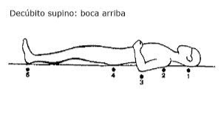
Decúbito supino o dorsal
La persona se encuentra tendida boca arriba, en posición horizontal, con la espalda en contacto con la superficie y las extremidades inferiores extendidas.
Posición adecuada para el examen del tórax, abdomen, miembros superiores e inferiores, postoperatorios, estancia en cama y cambios posturales, para la realización de R.C.P.

Slide 5
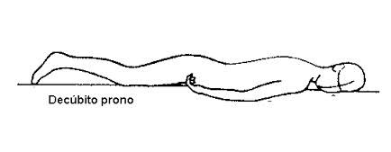
Decúbito prono, ventral o abdominal
La persona se encuentra tendida sobre el pecho y el abdomen, con la cabeza girada hacia un lado, las extremidades superiores extendidas junto al cuerpo o flexionadas a nivel del codo y los miembros inferiores extendidos.
Posición adecuada para exploraciones de espalda y glúteos, paciente intervenido de columna, cambios posturales, cuando se realice una exploración médica y el paciente se encuentre en estado comatoso o con anestesia general

Slide 6
Decúbito lateral
La persona se encuentra tendida de lado, con uno u otro costado sobre la superficie, el miembro superior del lado en que se halla recostado por delante del cuerpo, y los miembros inferiores extendidos, un poco flexionados o con el que queda arriba algo flexionado y adelantado. El nombre del decúbito lateral depende del lado del cuerpo que esté en contacto con el plano horizontal: izquierdo o derecho.

Slide 7
Decúbito lateral
Posición adecuada para la higiene del paciente, cambios posturales (lograr disminuir el peso en el sacro), descanso en cama, administración de enemas (lateral izquierdo) y de medicamentos intramusculares.

Slide 8
Posición de Fowler
Se trata de una posición dorsal en un plano inclinado de tal modo que la espalda forme un ángulo de unos 45 grados con la horizontal. Se obtiene al elevar unos 40-50 cm la cabecera de la cama. Las extremidades inferiores pueden mantenerse flexionadas en mayor o menor ángulo o mantenerse extendidas. En ocasiones se habla de posición de Fowler baja (semi – Fowler) o elevada, en función del ángulo que adopte la espalda.

Slide 9
Posición de Fowler
Posición adecuada para pacientes con problemas respiratorios (asma, EPOC, etc.) o cardíados, ya que permite la expansión máxima del tórax y un mejor aporte de aire a los pulmones. También para pacientes con hernia de hiato, cambios posturales, para dar de comer al paciente que no puede hacerlo por sí mismo y para la alimentación nasogástrica; exploraciones de cabeza, cuello, ojos, oídos, nariz, garganta y pecho, favorecer el drenaje después de operaciones abdominales, administración de oxígeno.

Slide 10
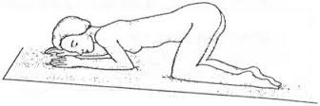
Posición genupectoral
La persona se coloca abajo, apoyándose sobre las rodillas y el pecho, con la cabeza ladeada y los muslos perpendiculares a la cama.
Es la posición más adecuada para exploraciones de recto y extracción de fecalomas. También utilizada en cirugía de la zona rectal

Slide 11
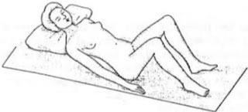
Posición ginecológica o de litotomía
Es una posición de decúbito supino con las piernas flexionadas sobres los muslos y los muslos en abducción y flexión sobre la pelvis. Puede efectuarse en una camilla especial que cuente con dispositivos para mantener las piernas elevadas, apoyando las pantorrillas o los pies en soportes o estribos.

Slide 12
Posición ginecológica o de litotomía
Posición adecuada para exámenes ginecológicos (colposcopia...), vaginales, rectales y vesicales, aseo perineal. Partos y cirugía ginecológica.

Slide 13
Posición de Rose o de Proetz
Es una posición de decúbito supino con la cabeza colgando fuera de la camilla o mesa de operaciones.
Posición adecuada para la intubación endotraqueal, exploraciones faríngeas y para el lavado del cabello del paciente encamado. También utilizada en intervenciones quirúrgicas de bocio.

Slide 14
Posición de Sims
Es una posición de decúbito lateral izquierdo con el brazo y la pierna de este lado extendida y la extremidad inferior derecha flexionada a nivel de la cadera y la rodilla. El brazo izquierdo puede colocarse bajo la cabeza o mantenerse extendido junto al tronco, de tal modo que el peso del cuerpo descanse sobre el tórax.

Slide 15
Posición de Sims
Posición adecuada para pacientes inconscientes, para facilitar la eliminación de secreciones y prevenir la obstrucción de la vía aérea por la caída de la lengua hacia la faringe. También adecuada para técnicas de enfermería como administración de enemas

Slide 16
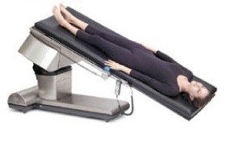
Posición de Trendelenburg
Se le llama tambien Posición Anti-Shock, ya que mejora la circulación cerebral, es la posición más idónea para lipotimias o síncopes, conmoción o shock, hipotensión arterial severa.
Es una posición de decúbito dorsal sobre un plano inclinado de tal modo que la pelvis quede más alta que la cabeza y los muslos más altos que la pelvis.

Slide 17
Posición de Trendelenburg
Posición indicada para intervenciones de la zona inferior del abdomen o de la pelvis; cirugía de vejiga y colon; exploraciones radiográficas; pacientes con problemas respiratorios; facilita el drenaje de secreciones bronquiales. Es la posición correcta para trasladar una embarazada con hemorragia vaginal.

Slide 18
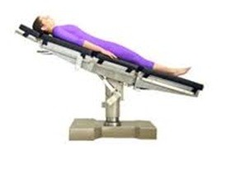
Posición de Trendelenburg invertida - Morestin
Es la posición opuesta a la anterior, es decir, con la persona en decúbito dorsal sobre un plano inclinado de tal modo que la cabeza quede más alta que los pies.

Slide 19
Posición de Trendelenburg invertida - Morestin
Es la posición más adecuada para intervenciones de cuello (tiroides), cara y cráneo con el fin de disminuir el riego sanguíneo y evitar el estancamiento de sangre en la zona que se está interviniendo. Se utiliza también para cirugía de la zona del abdomen y del diafragma.

Slide 20
BIBLIOGRAFÍA
Principios de anatomía y fisiología Tortora Gerard J. Editorial MÍ©dica Panamericana
Anatomía humana Latarjet Michel MÍ©dica Panamericana
https://enfermeriablog.com/posicionesdelpaciente/

